Slide 1
作业23
光的衍射

Slide 2
23-1 1.1 ．
23-2 2 ．
23-3 4.50 .
23-4 __10__ ；___2级明__。
23-6 ．
23-8 1000 ．
23-9 4 ．
23-10 3或3/2 ．
23-11 变大 ．
23-12 600-760nm ．

Slide 3


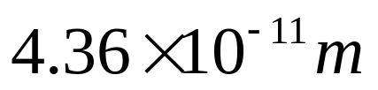
23-17 C
23-18
23-19 增大透镜的直径 ．
23-20 16.8
23-21

Slide 4


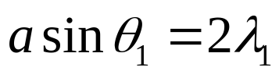
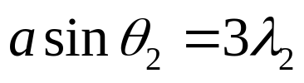

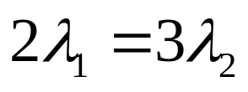
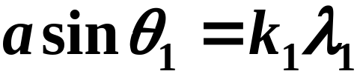
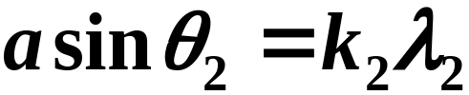
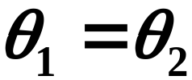
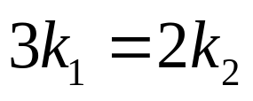
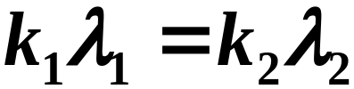

23-5
波长分别为 和 的两束平面光波，通过单缝后形成衍射， 的第2极小和 的第3极小重合．问：⑴ 与 之间关系如何? ⑵ 图样中还有其他极小重合吗?
解：
⑴ 由单缝极小条件
而
∴
⑵
由
与
如有其它级极小重合时，必有
于是
而
∴
即只要符合级数间的这个关系时，还有其它级次的极小还会重合．

Slide 5



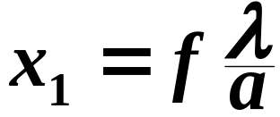
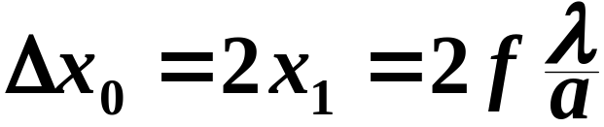
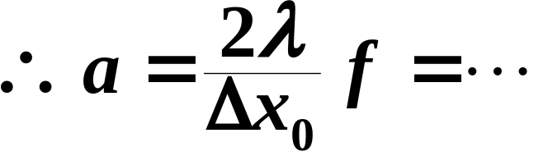
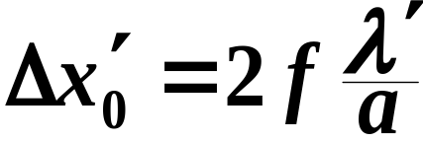


23-7
如图所示，用波长为 546 nm 的单色平行光垂直照射单缝，缝后透镜的焦距为 40.0 cm，测得透镜后焦平面上衍射中央明纹宽度为 1.50 mm， 求：⑴ 单缝的宽度；⑵ 若把此套实验装置浸入水中，保持透镜焦距不变，则衍射中央明条纹宽度将为多少？（水的折射率为1.33）
解：
⑴
暗纹位置
θ
f
= 2.912×10⁻⁴ m
⑵
= 1.13×10⁻³ m

Slide 6
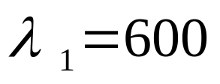
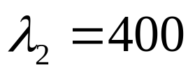

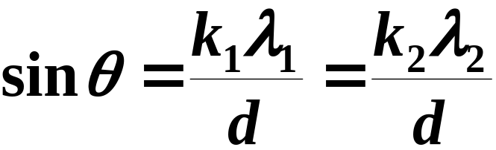
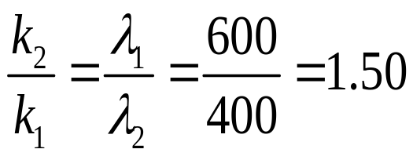


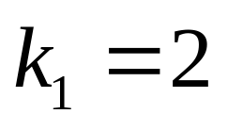
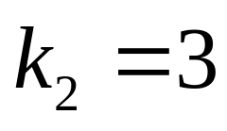
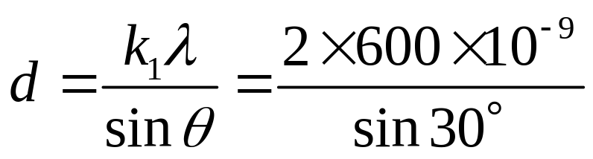
23-13
从光源射出的光束垂直照射到衍射光栅上.若波长为 nm 和 nm 的两光线的最大值在 处首次重合．问衍射光栅常数为何值？
解：
由光栅方程公式有
∴
而 与 必须是整数，又取尽量小的级数
∴
= 2.4×10⁻⁶ m

Slide 7
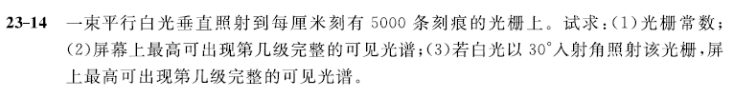
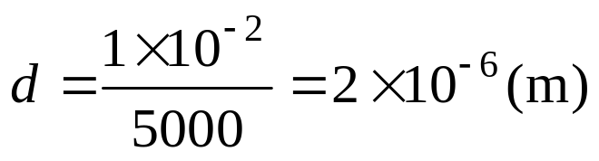
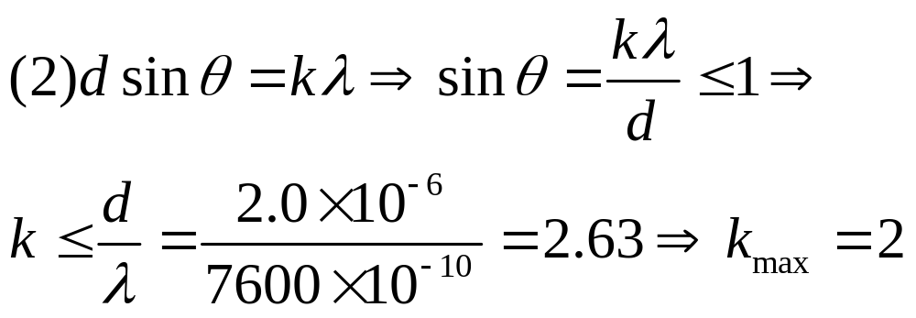
解 (1)
屏上最高可出现第2级完整的可见光谱．
（3）不做

Slide 8


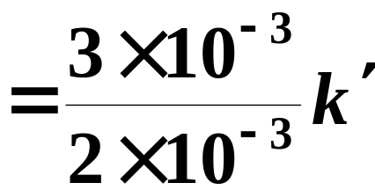
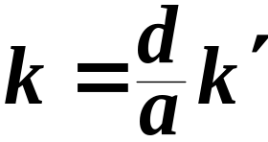
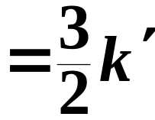


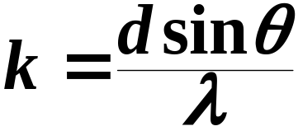

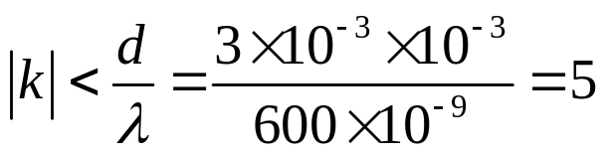
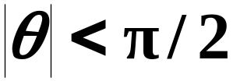
23-15
波长为 600 nm 的单色平行光垂直入射于光栅常数为 mm 的光栅上，若光栅中的透光缝宽度 mm，问：⑴ 哪些谱线缺级？ ⑵ 在光栅后面的整个衍射场中，能出现哪几条光谱线？
解：
⑴ 由缺级条件
当
时，
k = ±3、±6，… 谱线缺级.
⑵
由光栅方程

令

再考虑到缺级，
只能出现 0、±1、±2、±4 共 7条光谱线.

Slide 9

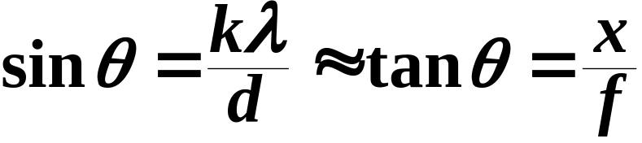
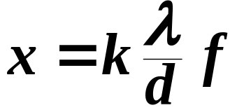
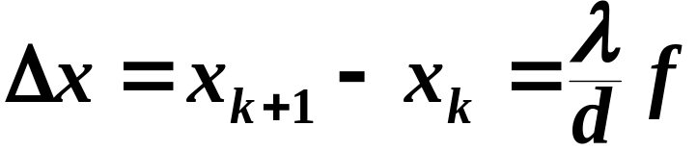

23-16
一双缝，缝距 d = 0.40mm，两缝的宽度都是 a = 0.080mm, 用波长为 λ = 480 nm 的平行光垂直照射双缝，在双缝后放一焦距为 f = 2.0m 的透镜，求：⑴ 在透镜焦平面处的屏上，双缝干涉条纹的间距 Δx，⑵ 在单缝衍射中央亮纹范围内的双缝干涉亮纹数目。
解：
⑴ 双缝光栅
θ
f
= 2.4×10⁻³ m

Slide 10
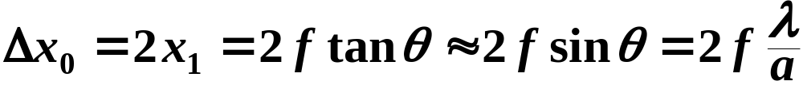


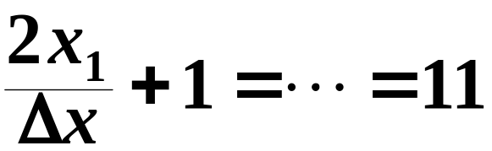
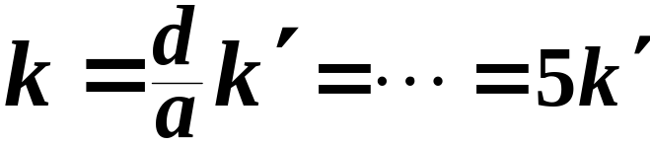


⑵
应有
条
而
缺级
∴ 在单缝衍射中央亮纹范围内有 9条 亮谱线：
级

Slide 11

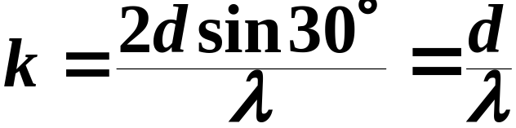

23-22
一束波长范围为 0.095～0.140 nm 的 X 射线照射到某晶体上，入射方向与某一晶面夹角为 30º，此晶面间的间距为 0.275Å，求这束 X 射线中能在此晶面上产生强发射的波长的大小。
解：
0.095Å ≤ λ ≤ 0.140Å
2.89 ≥ k ≥ 1.96
k = 2
∴
= 0. 1375 nm

Slide 12



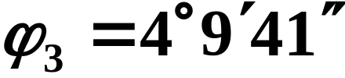
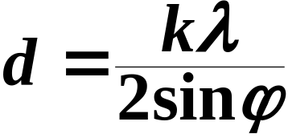



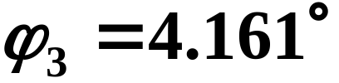
23-23
测量未知晶体晶格常数最有效的方法是 X 射线衍射法．现用波长 nm(钼谱线)的 X射线照射到某未知晶体上，转动晶体，在三个相互正交的方位上各测得第 2 级布喇格衍射角分别为 、 、 ，请分别求出这三个相互正交方位上的晶面间距．
解：
由布喇格方程

已知 k = 2，
 d₁ = 0.586 nm，
d₂ = 1.231 nm，
d₃ = 0.982 nm
（该晶体为斜方晶系的无水芒硝）

